Slide 1

Презентація на тему:
“Забруднення навколишнього середовища”

Slide 2
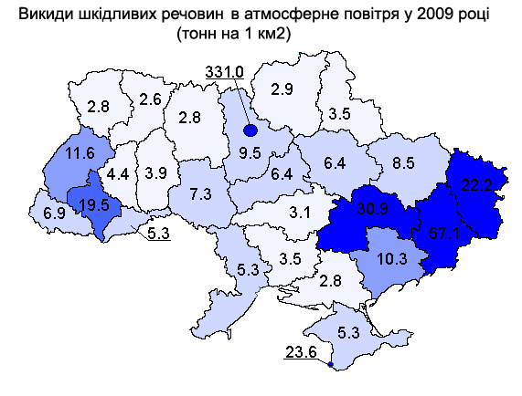

Slide 3
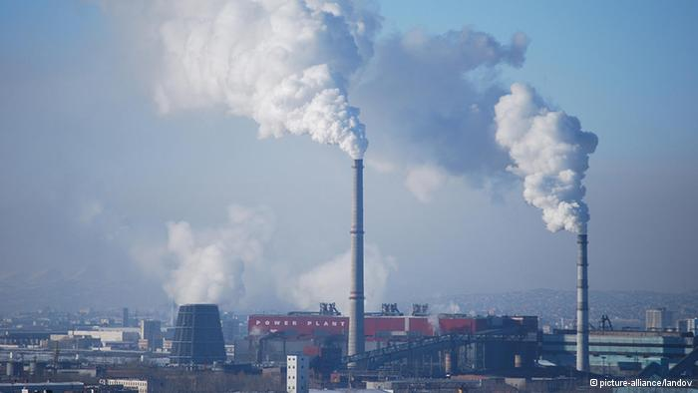
Забруднення довкілля
Забруднення довкілля — процес зміни складу і властивостей однієї або декількох сфер Землі внаслідок діяльності людини. Приводить до погіршення якості атмосфери, гідросфери, літосфери та біосфери. Допустима міра забруднення довкілля в різних країнах регламентується відповідними стандартами, нормативами, законами. Розрізняють забруднення отруйні, хвороботворні, хімічні, механічні і теплові. Допустимі кількості відходів, що скидають в гідро- або атмосферу регламентують нормативами гранично допустимих викидів (ГДВ) з урахуванням гранично допустимих концентрацій (ГДК). В Україні вони затверджуються Міністерством охорони здоров'я.

Slide 4

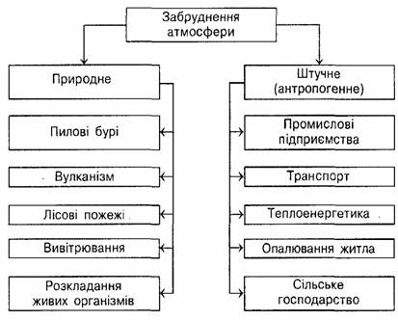

Slide 5
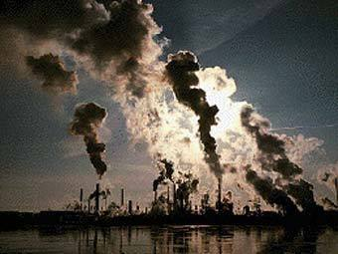
Атмосферне забруднення
Повітряне забруднення викликається викидом шкідливих речовин в атмосферу. Одним із ключових факторів є забруднення автомобільними вихлопами. З розвитком технологій, число транспортних засобів на дорогах неймовірно збільшується, що, в остаточному підсумку, підвищує рівень атмосферного забруднення. Не кажучи вже про те, що різні галузі промисловості, такі як цементна, сталеливарна, вугледобувна, нафтохімічна і теплоелектростанції, також виробляють шкідливі речовини, які викидаються в атмосферу. Цей вид забруднення завдає шкоди захисному озоновому шару в атмосфері. Цей шар захищає землю від шкідливого впливу ультрафіолетових променів, а його потоншення тягне за собою загрозу людського життя.

Slide 6
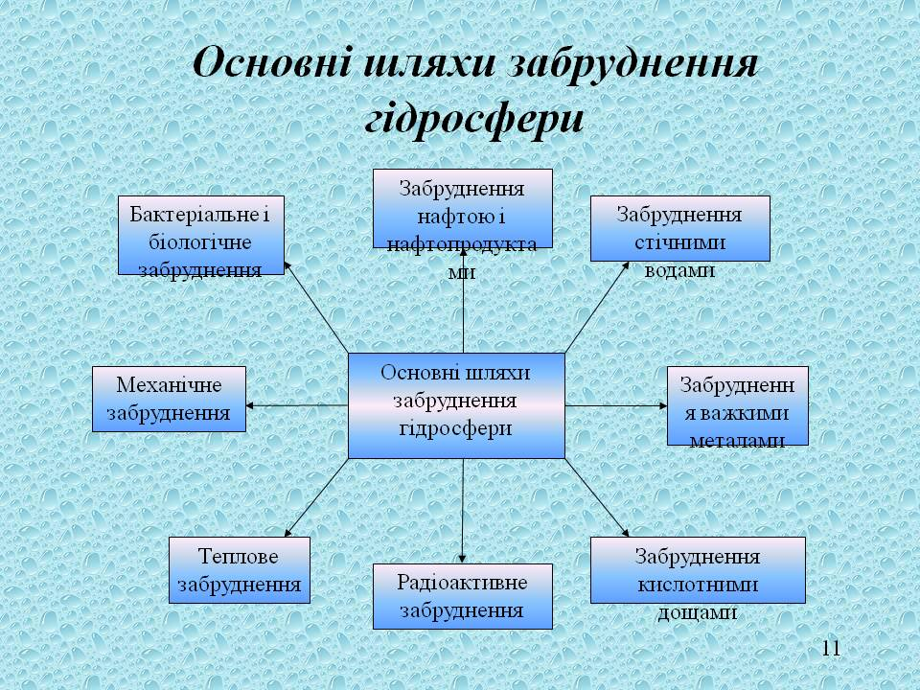

Slide 7
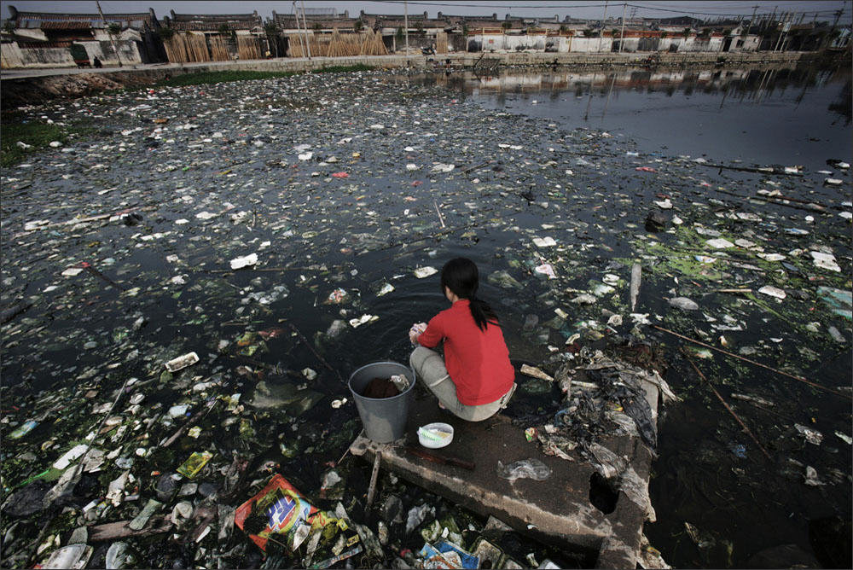
Водне забруднення
Будь-які шкідливі компоненти і речовини, що потрапляють в той чи інший водний об'єкт, такий як річки, океани, ставки, водойми і струмки, призводять до забруднення води. Багато видів людської діяльності, такі як прання, хімчистка і скидання відходів, вносять значний вклад у забруднення водного середовища. Мило та миючі засоби, якими ми користуємося щодня, також зроблені з шкідливих хімікалій і синтетичних матеріалів, які дуже сильно забруднюють воду. Крім того, викинуті відходи: каністри, пляшки та пластмасові матеріали, також становлять небезпеку. Це не тільки руйнує морську флору і фауну, але також небезпечно для людського життя. Така забруднена вода непридатна для пиття, використання в сільському господарстві і навіть у промисловості.

Slide 8
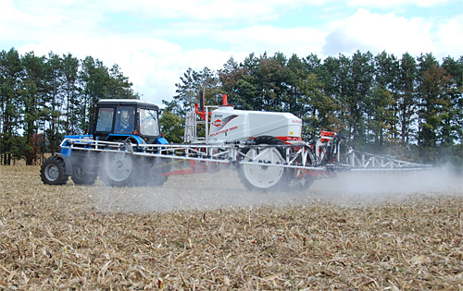
Забруднення ґрунту
У наші дні в сільському господарстві використовуються багато штучних речовин і синтетичних пестицидів. Вони виділяють забруднюючі речовини, які створюють дисбаланс в грунті, а також перешкоджають природному зростанню рослин, вирощуваних у забрудненій землі. Ключовий фактор, що сприяє забрудненню грунту, - це стічні канави, шкідливі викиди, неправильна сільськогосподарська діяльність, використання неорганічних пестицидів, вирубка лісу, відкриті гірничі роботи і така людська діяльність як скидання відходів і засмічення.

Slide 9
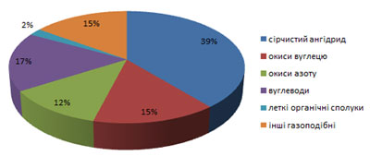
Забруднення атмосферного повітря
У 1996 році в атмосферне повітря стаціонарні джерела забруднення та пересувні засоби викинули 181,1 тисячі тон шкідливих речовин, що на 24,4% менше ніж у 1995 році. З розрахунку на одного мешканця області протягом року попало в повітря 66,2 кг шкідливих речовин, у 1995 році — 87,3 кг, а на один квадратний кілометр області — відповідно 4,9 тонни проти 5,7 тонни.

Slide 10

Дякую за увагу!!!
Презентацію підготувв Тутевич Олег

